Slide 1
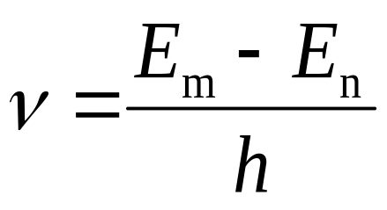
13.2 光源 光的干涉
一、光源
发射光波的物体称为光源。
发光物质内部的基本单元原子或分子等从高能态向低能态跃迁，发出光波。
E_{m} > E_{n}

Slide 2
根据物质的发光机理，可以分成自发辐射和受激辐射两类。
自发辐射
(1) 热辐射
(2) 电致发光
(3) 光致发光
(4) 化学发光
受激辐射
(1) 同步辐射光源
(2) 激光光源
.
p
1
波列
2
两个独立的光源，不能构成相干光源，不会产生干涉现象。

Slide 3
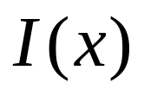


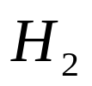
二、光波的叠加
频率相同、光矢量振动方向平行、相位差恒定的两束简谐光波相遇时，在光波重叠区，发生干涉现象。
相干叠加

